Slide 1
2/1/2026
中 文 敬 拜
Chinese Worship

Slide 2

【宣召】

Slide 3
主手所造

Slide 4
1.
主手所造萬象生靈，
同發聲音讚美真神，
哈利路亞！哈利路亞！
溫柔明月光耀日輪，
狂風密雲，清晨黃昏，
讚美真神！讚美真神！
哈利路亞！哈利路亞！哈利路亞！

Slide 5
2.
清清河水長流不歇，
熊熊烈火供人光熱，
哈利路亞！哈利路亞！
大地高山無盡寶藏，
滋生萬物，花草芬芳，
讚美真神！讚美真神！
哈利路亞！哈利路亞！哈利路亞！

Slide 6
3.
萬物讚美造物主宰，
都當謙卑向主敬拜，
哈利路亞！哈利路亞！
讚美聖父聖子聖靈，
同聲讚美三一真神。
讚美真神！讚美真神！
哈利路亞！哈利路亞！哈利路亞！

Slide 7
4.
讚美一神萬福之源，
天下生靈都當頌言，
哈利路亞！哈利路亞！
天上萬軍讚美主名，
同心讚美父子聖靈，
讚美真神！讚美真神！
哈利路亞！哈利路亞！哈利路亞！

Slide 8
歌頌救贖主
1.
我要歌頌我救贖主，
歌頌祂奇妙大愛；
被釘十架受辱、受苦，
為要將我贖出來。
歌頌救贖主
CL#0186
以馬內利華人浸信會 ECBC

Slide 9
(副歌)
歌頌，歌頌我救贖主！
為救贖我寶血流，
十字架上擔我刑罰，
還我罪債使自由。
歌頌救贖主
CL#0186
以馬內利華人浸信會

Slide 10
2.
我要傳述奇妙經過，
祂已代贖我罪愆；
慈愛憐憫，無限廣闊，
神將我罪盡赦免。
歌頌救贖主
CL#0186
以馬內利華人浸信會 ECBC

Slide 11
(副歌)
歌頌，歌頌我救贖主！
為救贖我寶血流，
十字架上擔我刑罰，
還我罪債使自由。
歌頌救贖主
CL#0186
以馬內利華人浸信會

Slide 12
3.
我要讚美我救贖主，
傳祂得勝大權能，
勝過罪惡，摧毀陰間，
勝過罪、死，賜永生。
歌頌救贖主
CL#0186
以馬內利華人浸信會

Slide 13
(副歌)
歌頌，歌頌我救贖主！
為救贖我寶血流，
十字架上擔我刑罰，
還我罪債使自由。
歌頌救贖主
CL#0186
以馬內利華人浸信會

Slide 14
4.
我要歌頌我救贖主，
天來妙愛祂賞賜，
使我重生得享天福，
與祂同作神後嗣。
歌頌救贖主
CL#0186
以馬內利華人浸信會

Slide 15
(副歌)
歌頌，歌頌我救贖主！
為救贖我寶血流，
十字架上擔我刑罰，
還我罪債使自由。
歌頌救贖主
CL#0186
以馬內利華人浸信會

Slide 16
唯有耶穌 / 祢是配得
1.
耶穌你能使瞎眼看見
耶穌你能醫治傷心人
耶穌你有權柄釋放
叫不可能變為可能

Slide 17
唯有耶穌掌管天地萬有
唯有耶穌能使水變成酒
叫狂風巨浪平息
大能赦罪行神蹟
耶穌無人能與你相比

Slide 18
2.
耶穌你能使瞎眼看見
耶穌你能醫治傷心人
耶穌你有權柄釋放
叫不可能變為可能

Slide 19
唯有耶穌掌管天地萬有
唯有耶穌能使水變成酒
叫狂風巨浪平息
大能赦罪行神蹟
耶穌無人能與你相比
(2X)

Slide 20
你是配得 配得
配得尊崇和讚美
你是配得 配得
萬物敬拜你

Slide 21
你是聖潔 聖潔
聖潔榮光在全地
你是聖潔 聖潔
以聖潔妝飾敬拜你

Slide 22
願尊貴 榮耀 權柄和能力
都歸全能神
願各族 各方 萬國和萬邦
敬拜神羔羊
(2X)

Slide 23
你是聖潔 聖潔
聖潔榮光在全地
你是聖潔 聖潔
以聖潔妝飾敬拜你

Slide 24
你是配得 配得
配得尊崇和讚美
你是配得 配得
萬物敬拜你

Slide 25
聖哉聖哉全地唱
昔在今在以後永在
聖哉聖哉全能神
永遠在寶座上
永遠在寶座上

Slide 26

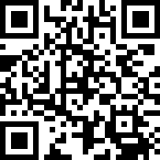
Offering Prayer
奉献祷告
在线敬拜者奉献支票可以寄到教会
Online worshipers may mail checks to church:
10101 England Drive,
Overland Park, KS 66212
网上奉献链接Online Giving:
https://ecbckc.breezechms.com/give/online

Slide 27

彌 賽 亞
【奉献诗歌】
陈师母

Slide 28
1
輕輕地 祢向我走過來
平凡中 帶著非凡的光采
我想躲避祢如火的聖潔
卻無能抗拒 祢溫柔的了解

Slide 29
2
祢說祢 那裡有活水
能使我 喝了永遠不再渴
祢又說出我的所做所為
莫非祢正是 我所盼的那一位

Slide 30
彌賽亞 大祭司
洗淨世人罪孽的
彌賽亞 大君王
祢的政權 必加增到永遠

Slide 31
3
祢說祢 那裡有活水
能使我 喝了永遠不再渴
祢又說出我的所做所為
莫非祢正是 我所盼的那一位

Slide 32
彌賽亞 大祭司
洗淨 世人罪孽的
彌賽亞 大君王
祢的政權 必加增到永遠
神的道 成肉身
滿有恩典真理 在我們中間
用心靈 和誠實
我們俯伏敬拜祢

Slide 33
彌賽亞 大祭司
洗淨 世人罪孽的
彌賽亞 大君王
祢的政權 必加增到永遠
神的道 成肉身
滿有恩典真理 在我們中間
用心靈 和誠實
我們俯伏敬拜祢

Slide 34
我 們 俯 伏 敬 拜 祢

Slide 35

三一頌Doxology
讚美真神萬福之根；
Praise God from whom all blessing flows
世上萬民讚美主恩；
Praise Him all creatures here below

Slide 36
三一頌Doxology
天使天軍讚美主名；
Praise Him above ye heavenly hosts
讚美聖父聖子聖靈。
Praise Father, Son and Holy Ghost
阿們。Amen

Slide 37
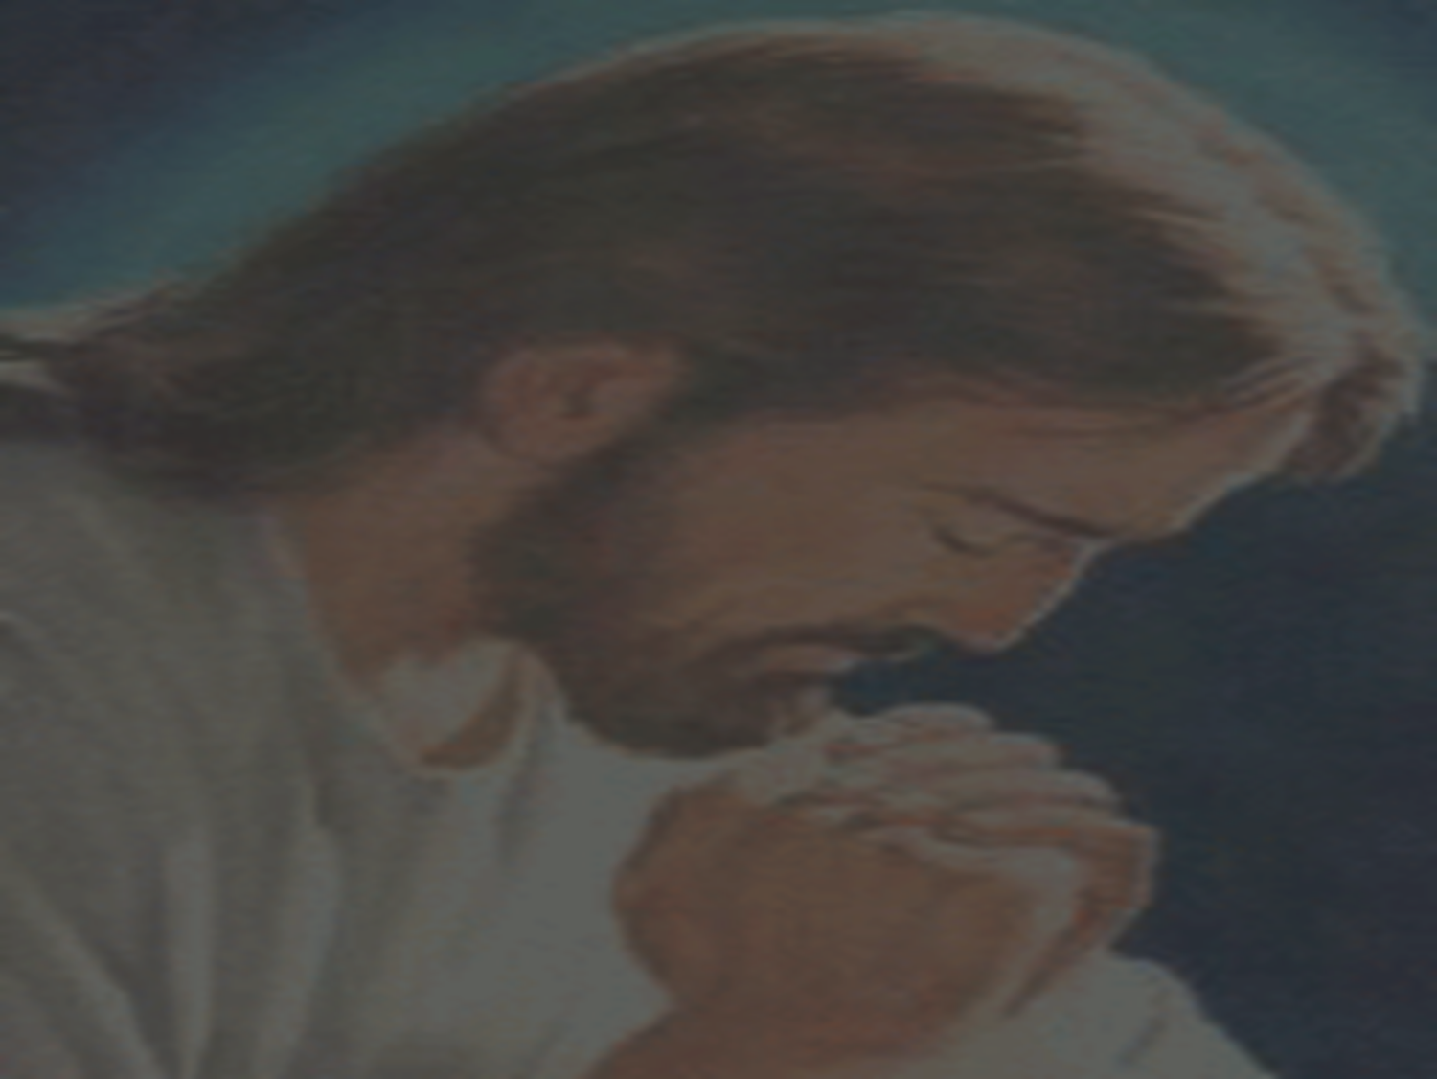
主禱文The Lord’s Prayer
我們在天上的父，
願人都尊祢的名為聖，
願祢的國降臨，
願祢的旨意
行在地上如同行在天上，
我們日用的飲食，
今日賜給我們，
Our Father in heaven,
Hallowed by your name,
Your kingdom come,
Your will be done on earth
As it is in heaven
Give us today our daily bread

Slide 38
免我們的債，
如同我們免了人的債，
不叫我們遇見試探，
救我們脫離凶惡，
因為國度、權柄、
榮耀，全是祢的，
直到永遠，阿們。
Forgive us our debts as we also have forgiven our debtors
And lead us not into temptations,
But deliver us from evil
For yours is the kingdom, and the power and the glory forever, Amen

Slide 39

读经Bible Reading
路加福音 Luke
4: 14 - 30

Slide 40
14 耶稣满有圣灵的能力，回到加利利，他的 名声就传遍了四方。
15 他在各会堂里教训人，众人都称赞他。
16 耶稣来到拿撒勒，就是他长大的地方，在 安息日，照他平常的规矩进了会堂，站起 来要念圣经。
17 有人把先知以赛亚的书交给他，他就打开， 找到一处写着说：

Slide 41
18 “主的灵在我身上，因为他用膏膏我，叫 我传福音给贫穷的人，差遣我报告被掳的 得释放、瞎眼的得看见，叫那受压制的得 自由，
19 报告神悦纳人的禧年。”
20 于是把书卷起来，交还执事，就坐下。会 堂里的人都定睛看他。
21 耶稣对他们说：“今天这经应验在你们耳 中了。”

Slide 42
22 众人都称赞他，并稀奇他口中所出的恩言， 又说：“这不是约瑟的儿子吗？”
23 耶稣对他们说: “你们必引这俗语向我说： ‘医生, 你医治自己吧! 我们听见你在迦百 农所行的事, 也当行在你自己家乡里!’”
24 又说：“我实在告诉你们：没有先知在自 己家乡被人悦纳的。

Slide 43
25 “我对你们说实话，当以利亚的时候，天 闭塞了三年零六个月，遍地有大饥荒，那 时以色列中有许多寡妇，
26 以利亚并没有奉差往她们一个人那里去， 只奉差往西顿的撒勒法一个寡妇那里去。 27 先知以利沙的时候，以色列中有许多长大 麻风的，但内中除了叙利亚国的乃缦，没 有一个得洁净的。”

Slide 44
28 会堂里的人听见这话，都怒气满胸，
29 就起来撵他出城。他们的城造在山上。他 们带他到山崖，要把他推下去。
30 他却从他们中间直行，过去了。

Slide 45
【信 息Message】
应许而来的弥赛亚

Slide 46


时间
昨日，今天， 明日
昨日领受的恩典，
为要成就
今天的顺服；
明日确据的盼望，
是为激发
今天的回应。

Slide 47

漫长历史的足迹，
穿越千年的风沙，
应许
亚伯拉罕的呼召
万国要因你的后裔得福
大卫王的王朝
你的国位必永远坚立
先知多次多方地晓谕预言
四百年沉默的等待
今天，
这经 应验在你们耳中了。

Slide 48


应许而来的 弥赛亚 路加福音 4: 14 －30
应许而来的 弥赛亚
路加福音4: 14 －30

Slide 49
1，弥赛亚 的 使命（4:14–19）
2，弥赛亚 的 身份（4:20–21）
3，弥赛亚 的 被拒（4:22–27）
4，弥赛亚 的 主权（4:28–30）
应许而来的 弥赛亚 路加福音 4: 14 －30

Slide 50
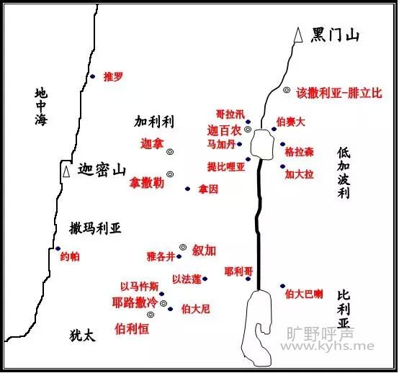




耶稣满有圣灵的能力，
回到加利利；
祂的名声就传遍了四方。
祂在各会堂里教训人，
众人都称赞祂。
耶稣来到拿撒勒，
就是祂长大的地方。

Slide 51
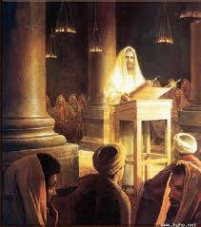
在安息日， 照祂平常的规矩进了会堂， 站起来要念圣经。
有人把先知以赛亚的书 交给祂，祂就打开， 找到一处写着说：

Slide 52
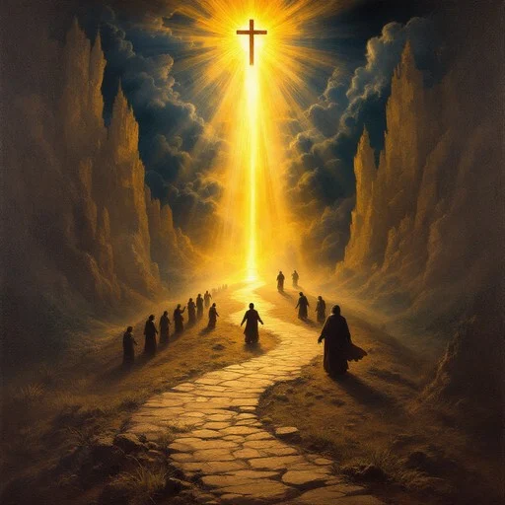
1，弥赛亚 的 使命
主的灵在我身上， 因为祂用膏膏我， 叫我传福音 给贫穷的人；
差遣我报告： 被掳的得释放， 瞎眼的得看见， 叫那受压制的得自由，
报告神悦纳人的禧年。

Slide 53

拿撒勒宣言：弥赛亚使命
弥赛亚
希伯来文 Messiah，希腊文 Christos（基督）
意思是 “受膏者” 。
表示被神拣选、分别出来，承担神所托付的使命职分。
，
主的灵在我身上， 因为祂用膏膏我，
1，君王
2，祭司
3，先知
终极的弥赛亚 — 耶稣

Slide 54

传福音给贫穷的人
物质的贫穷：
福音包含对现实苦难的关注，
关怀物质缺乏的人。
灵性的贫穷：
指向谦卑、心灵渴求神的人。 承认自己的不足，依赖神的恩典。
“虚心的人有福了”

Slide 55

被掳的得释放
历史层面：
以色列人被掳到巴比伦等外邦的历史经历。“得释放” 归回故土、重建家园的应许。
灵性层面：
从罪恶的权势、私欲的捆绑、对死亡的恐惧的奴役中得释放。
生活层面：
从疾病、邪灵、心理创伤中得医治， 从不公、压迫的枷锁中得解放与盼望。

Slide 56
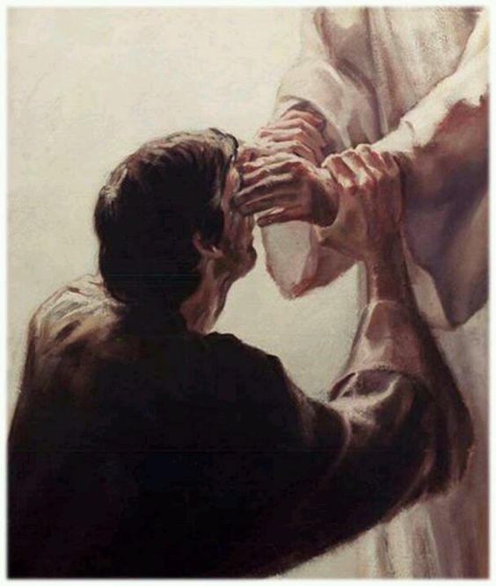
瞎眼的得看见
表象层面：
这是最直接、最可见的应验。
耶稣在世时，多次怜悯医治生理上的盲人。
灵性层面：
“瞎眼”最根本是指属灵上的盲目—
不认识神、不认识基督、活在罪恶与黑暗之中。
如何得看见？
这不是靠人的智慧，而是神的启示和恩典。开启人心灵的眼睛，看见并信靠
耶稣是基督，是神的儿子，
从而得着生命的光，不在黑暗里走。

Slide 57
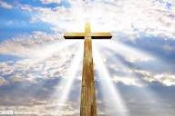
受压制的得自由
历史层面：
在旧约背景中，社会上债务奴役、土地被占、司法不公等。
不公正的结构被打破，受压者得以自由而恢复尊严与权利。
灵性层面：
罪带来愧疚、恐惧、破碎和与神的隔绝。
因与神的和好，从罪的统治和奴役权势下彻底解放。
如何得自由？
基督的胜利：耶稣在十字架上承担了我们的咒诅，打破了罪的奴役，并藉着复活废除了死亡的权势。

Slide 58

神悦纳人的禧年
禧年：
每七个安息年（即49年）之后的那一年，第50年定为禧年。
1，土地的安息：土地不可耕种，自然歇息。
2，债务的豁免：一切债务被一笔勾销。
3，奴仆得自由：希伯来奴仆无条件获得释放。
4，产业归还原主：出售的土地归回原业主家族。
神学意义：
神的主权与掌管，一切属于神,
一切扭曲终将被纠正。
神终极的救赎，从罪债中得赦免，
从奴役中得自由，回归天父的家业。
禧年的“已然，未然” ：

Slide 59
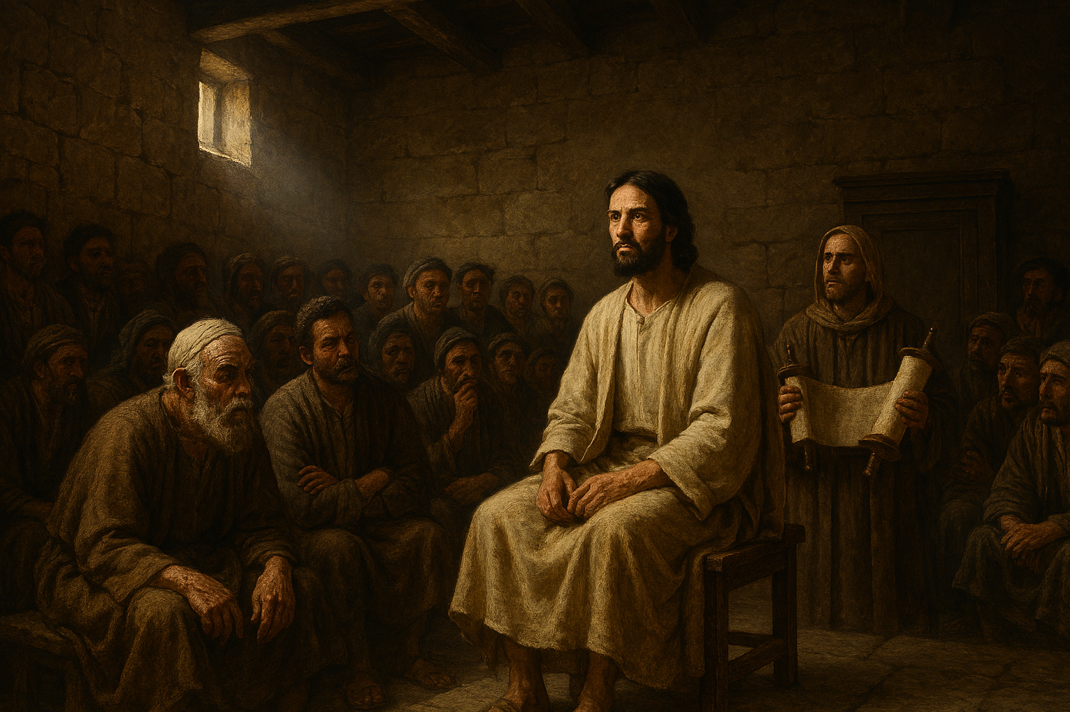
2，弥赛亚 的 身份
于是把书卷起来， 交还执事，就坐下。 会堂里的人
都定睛看祂。
耶稣对他们说： 今天这经 应验在你们耳中了。

Slide 61
众人都称赞祂，并希奇祂口中所出的恩言；

Slide 62
又说：这不是 约瑟 的儿子吗？

Slide 63
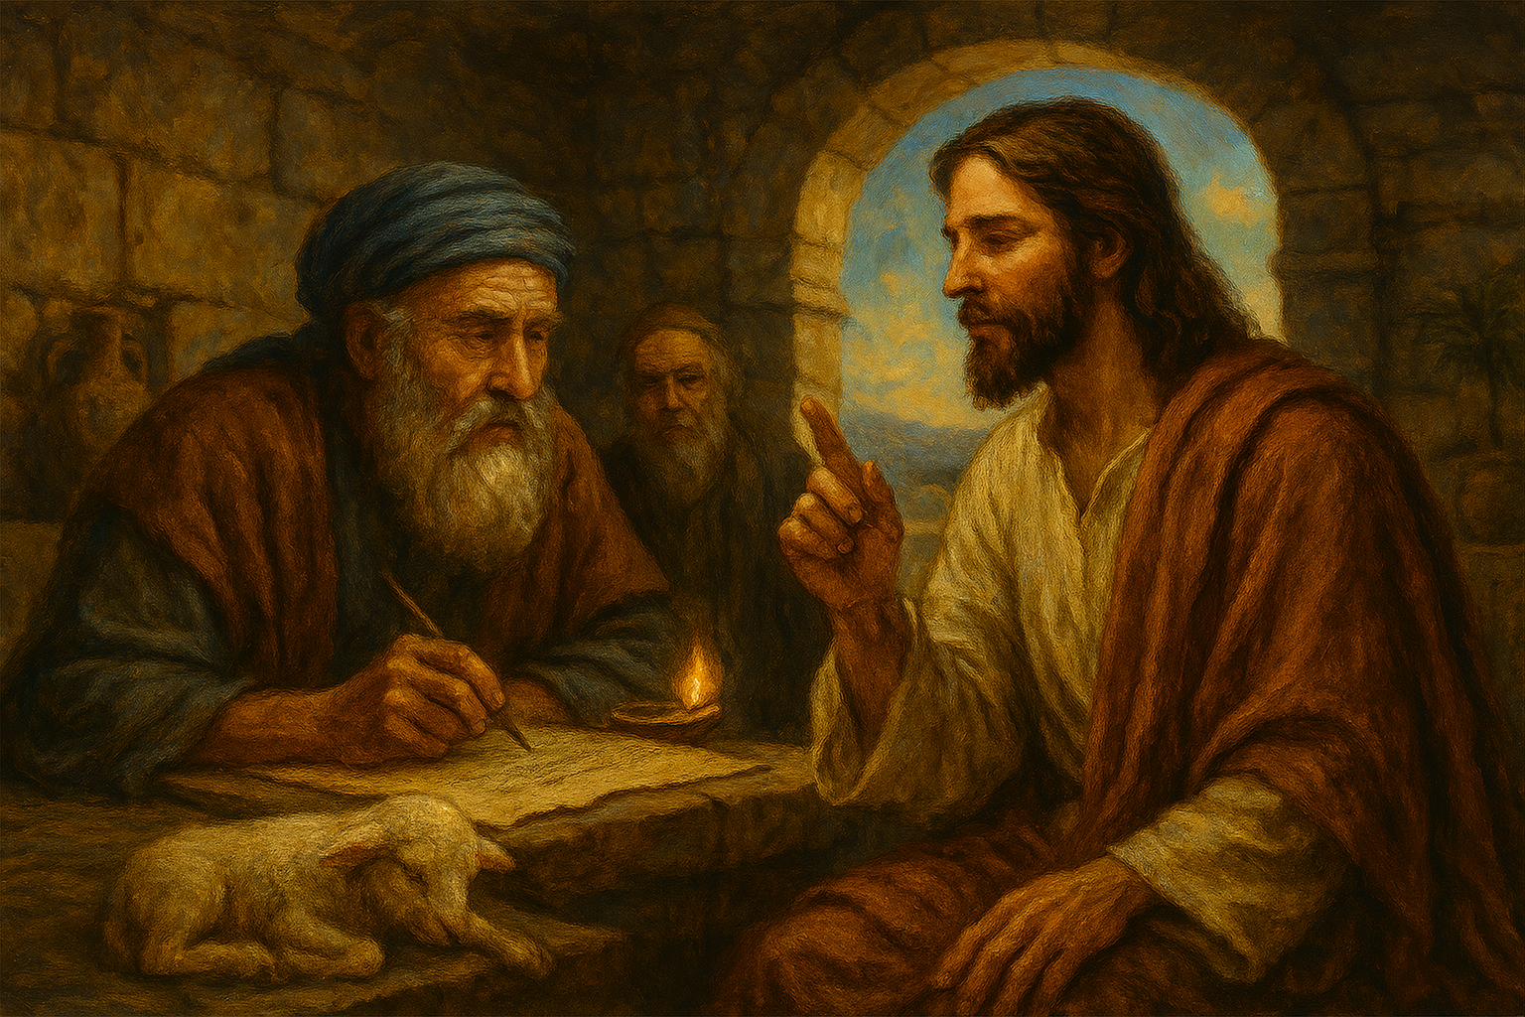
3，弥赛亚 的 被拒
耶稣对他们说：
你们必引这俗语向我说：
“医生，你医治自己吧！
我们听见你在迦百农所行的事，
也当行在你自己家乡里”；
又说：我实在告诉你们， 没有先知
在自己家乡被人悦纳的。

Slide 64
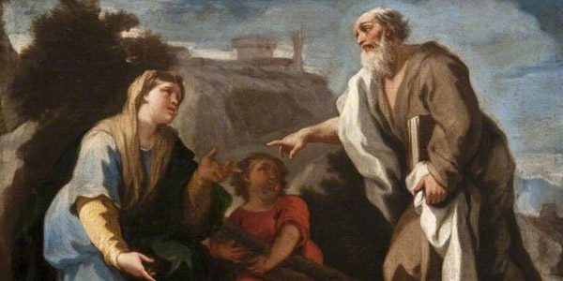
我对你们说实话，当以利亚的时候，天闭塞了三年零六个月， 遍地有大饥荒，那时，以色列中有许多寡妇，
以利亚并没有奉差往她们一个人那里去， 只奉差往西顿的撒勒法，一个寡妇那里去。
王上17
现在我知道你是神人，耶和华借你口所说的话是真的。

Slide 65
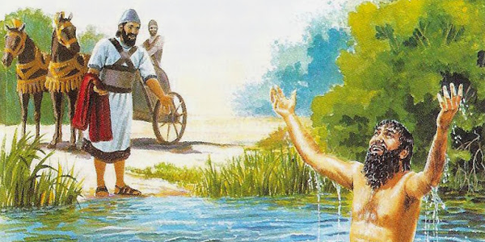
先知以利沙的时候，以色列中有许多长大麻风的，
但内中除了叙利亚国的乃缦，没有一个得洁净的。
王下5
如今我知道，除了以色列之外，普天下没有神。

Slide 66

我心中是否有“拿撒勒人” 的骄傲与偏见？
2. 我愿意效法“寡妇与乃缦” 的信心与顺服？

Slide 67
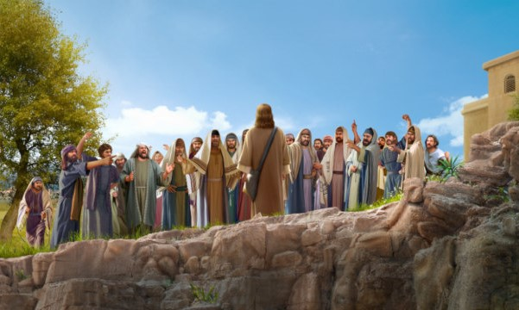
4，弥赛亚 的 主权
会堂里的人听见这话，都怒气满胸，
就起来撵祂出城
（他们的城造在山上）；
他们带祂到山崖，
要把祂推下去。
祂却从他们中间直行，
过去了。

Slide 68

1，弥赛亚 的 使命
带来全备的福音，释放自由的恩典
2，弥赛亚 的 身份
耶稣宣言，自己就是那位被圣灵充满、 受神差遣的弥赛亚（受膏者）
3，弥赛亚 的 被拒
人的愚昧，不认识耶稣是神的儿子，就是弥赛亚
4，弥赛亚 的 主权
神有自己定意的时间与方式，并拥有完全的主权。
结语

Slide 69

反思
1，今天，我是否还是只把
这段信息当作对“别人”的提醒？
2，我是否也有像拿撒勒人一样
“自己期待的弥赛亚”？
3，我是否有对“今天”的领悟性，
愿意在这一刻就向耶稣敞开，不推托到“明天”？

Slide 70

遵主恩言
1
我今遵照救主恩言，
謙恭到主面前，
思念恩主為我受死，
我願常記念你。

Slide 71
2
基督身體為我受傷，
使我得生命糧，
立約之杯我今舉起，
如此為記念你。

Slide 72
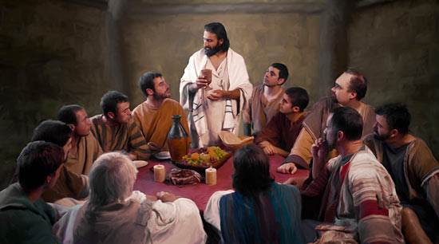

Slide 73
3
記念你受痛楚苦害，
向我所施大愛，
呼吸猶存脈息尚在，
我仍要記念你。

Slide 74
4
當我口舌不能發言，
心智記憶衰減,
在你得國降臨時刻，
懇求主記念我。

Slide 75
【报告Announcements】

Slide 76
【财务部公告】
2025年度捐款收据已于2026年1月16日通过电子邮件发送给所有捐赠者。邮件发送者为：finance@ecbckc.org。
如果您发现任何错误或未收到邮件，请联系财务部

Slide 77
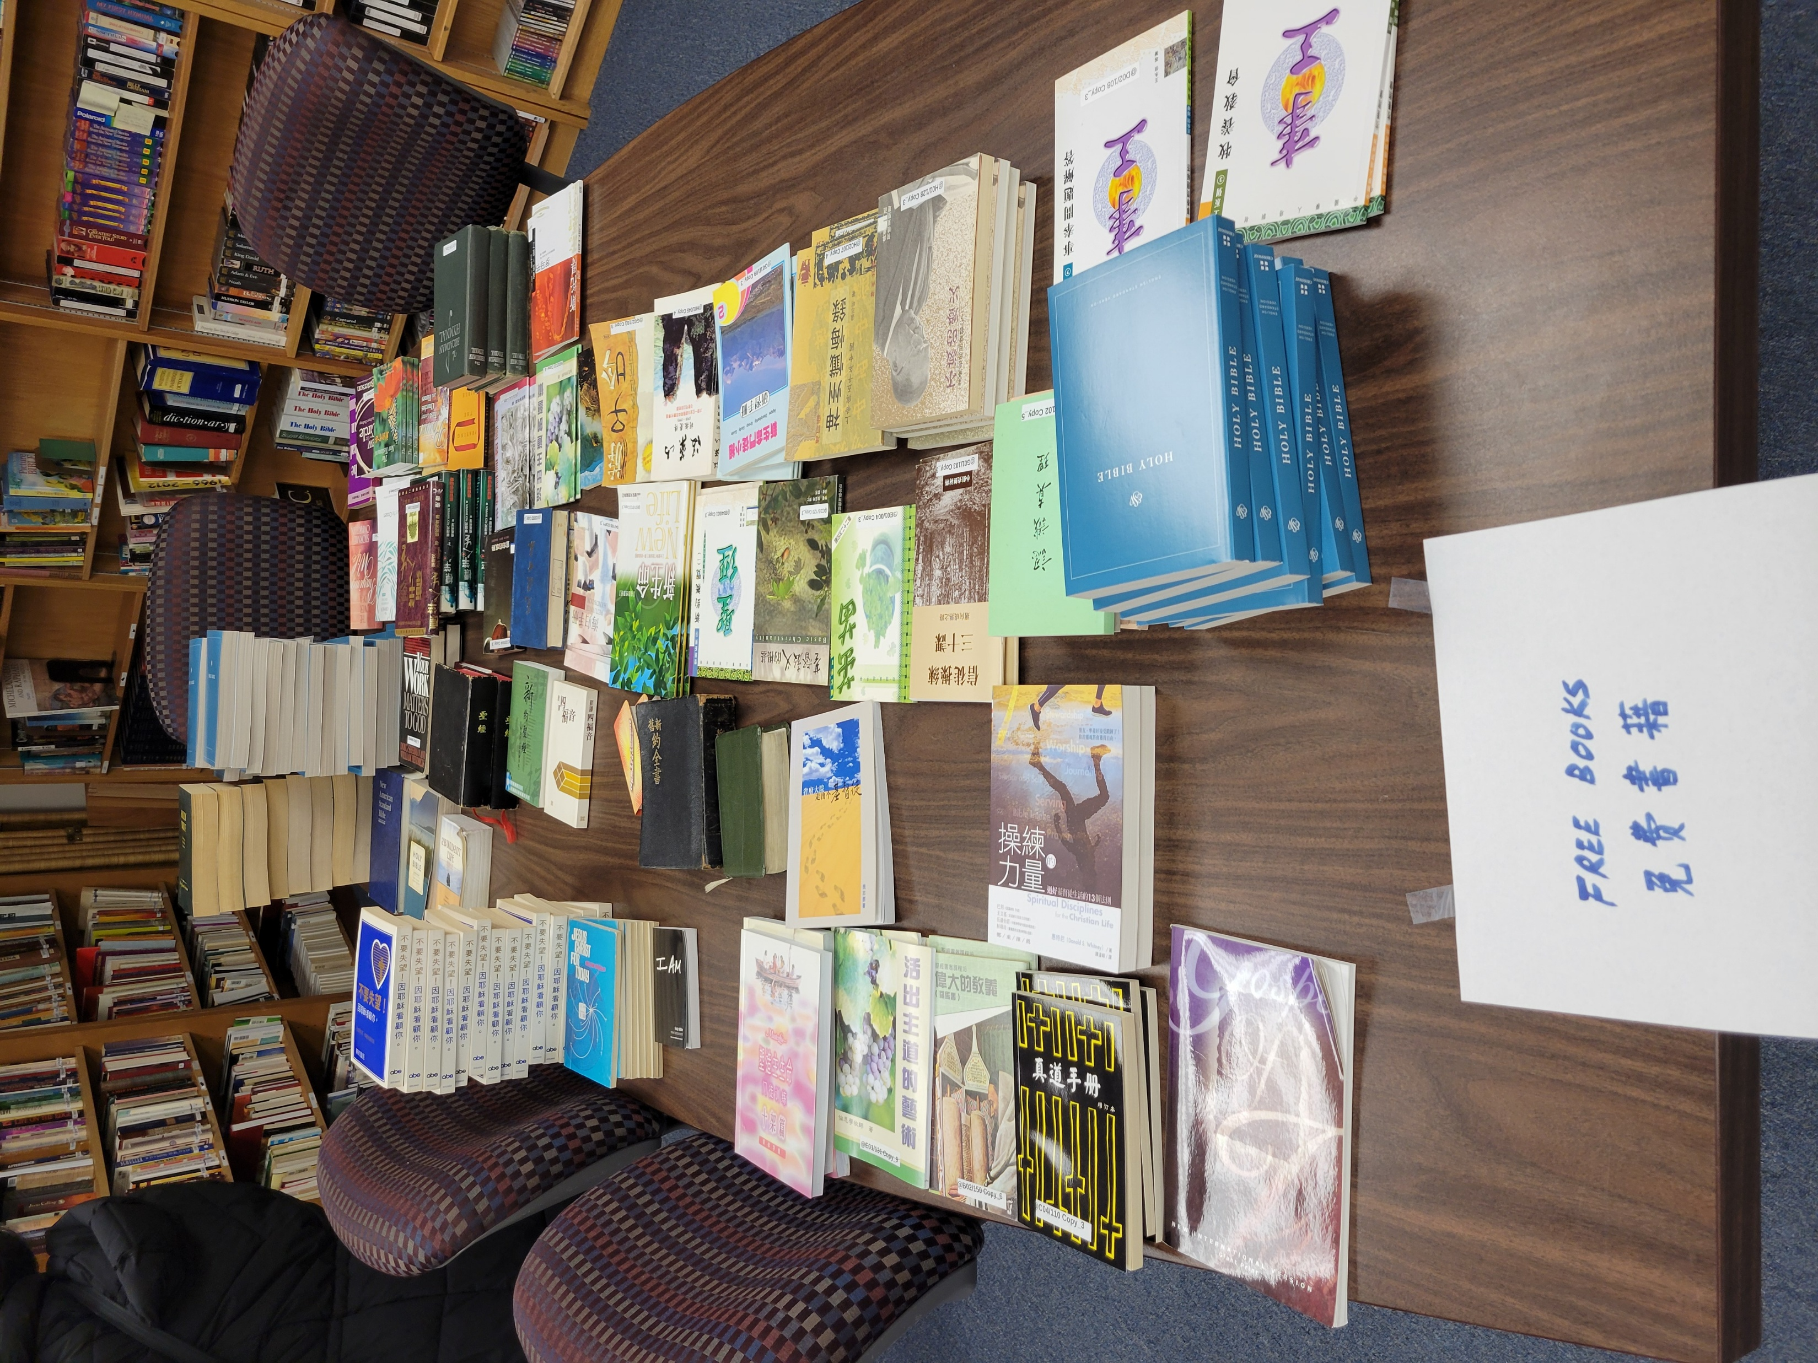
【图书馆公告】
为了腾出书架空间，图书馆現送出一些藏书量过多的书籍。敬拜结束后，欢迎大家前往图书馆领取免费书籍。

Slide 78
第二周日（2/8）午餐照常进行。第三周日（2/15），我们将有特别午餐，大家一起来欢度中国新年！

Slide 79
全教会会员大会，2月8日下午2举行，请所有会员预留时间参会。 会议议题之一是修改ECBC会章第六条（教会治理人员）如下：
教會治理人員包括牧師、職員、长老、執事及其他由教會認為在必要時能實行教會宗旨之其他治理人員。

Slide 80


请同工会代表们注意：本月同工会提前到第一个周 六（2/7）早8:30举行。

Slide 81
所有在儿童事工服事的弟兄姐妹们，请于今天中午12:30到123教室参加会议。

Slide 82

【欢迎新来宾】

Slide 83

祝 祷Benediction

